Slide 1
ANALISI DI UN FILTRO CROSSOVER
Emanuele Spataro
A.A. 2021/2022

Slide 2
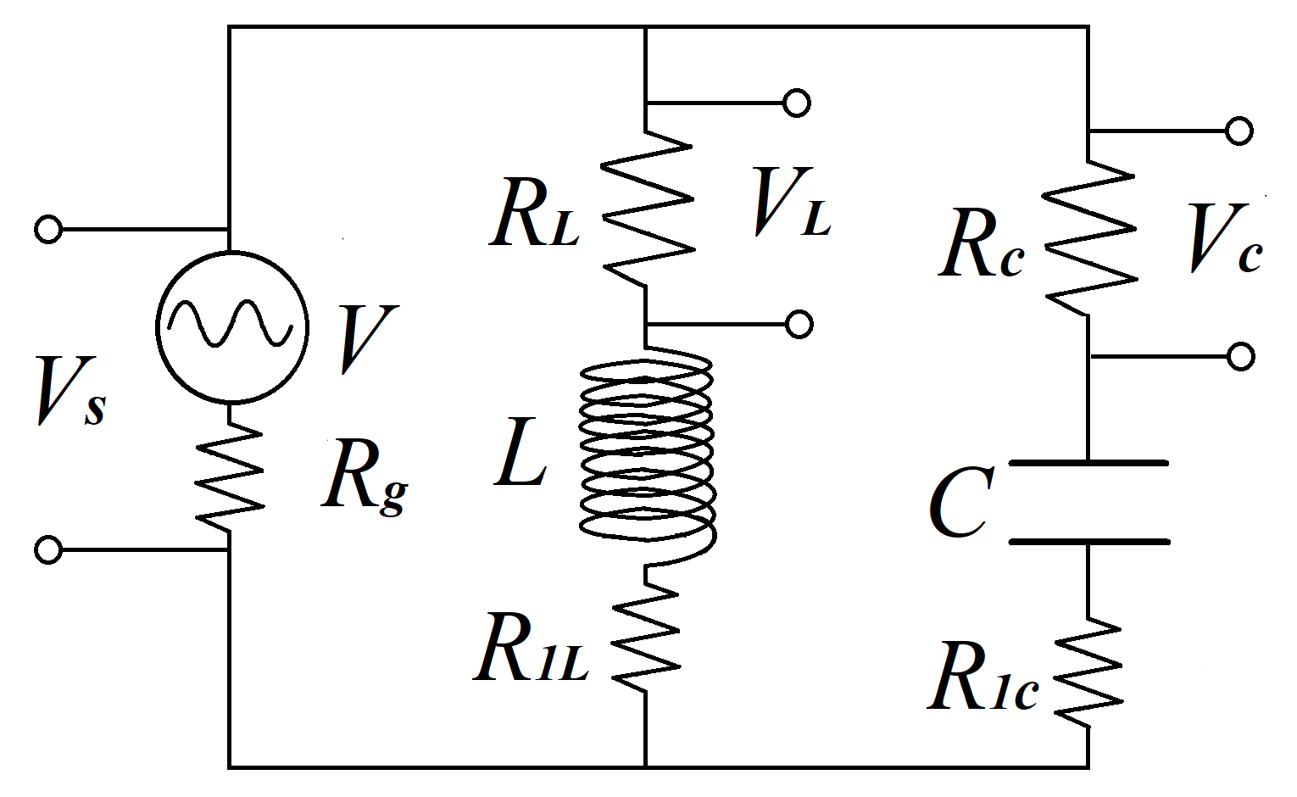
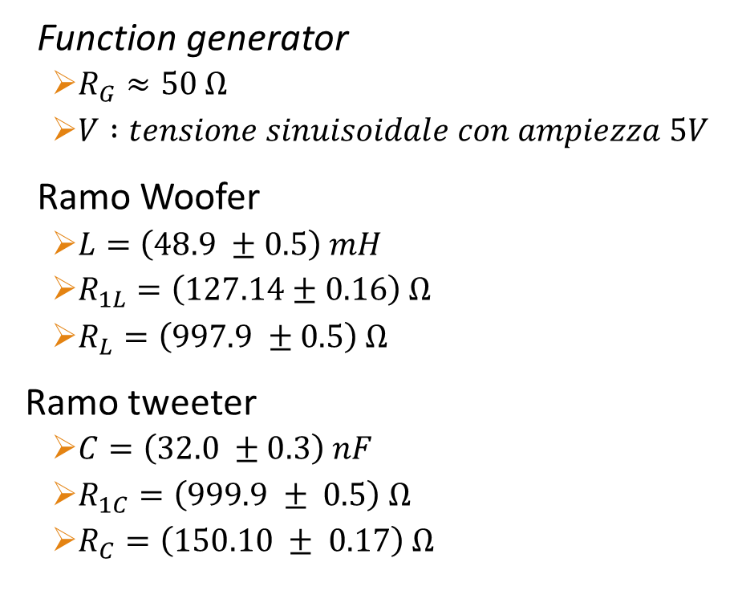
APPARATO SPERIMENTALE
Function generator
$R_{G}≈50 Ω$
$V :tensione sinuisoidale con ampiezza 5V$
Ramo Woofer
$L=\left(48.9 ±0.5\right) mH$
$R_{1L}=\left(127.14±0.16\right)$ $Ω$
$R_{L}=\left(997.9 ±0.5\right) Ω$
Ramo tweeter
$C=\left(32.0 ±0.3\right) nF$
$R_{1C}=\left(999.9 ± 0.5\right) Ω$
$R_{C}=\left(150.10 ± 0.17\right) Ω$
Schema del circuito realizzato sulla scheda NI ELVIS II

Slide 3
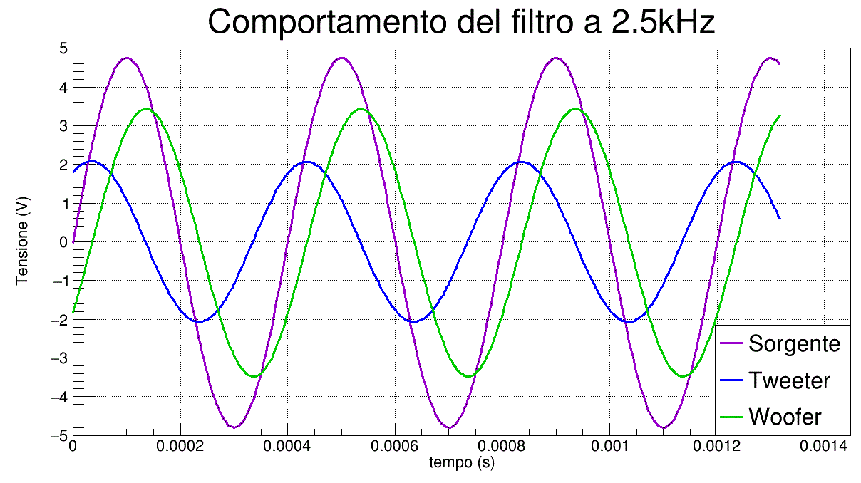
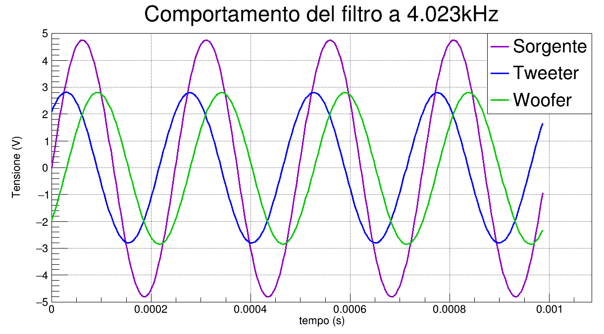
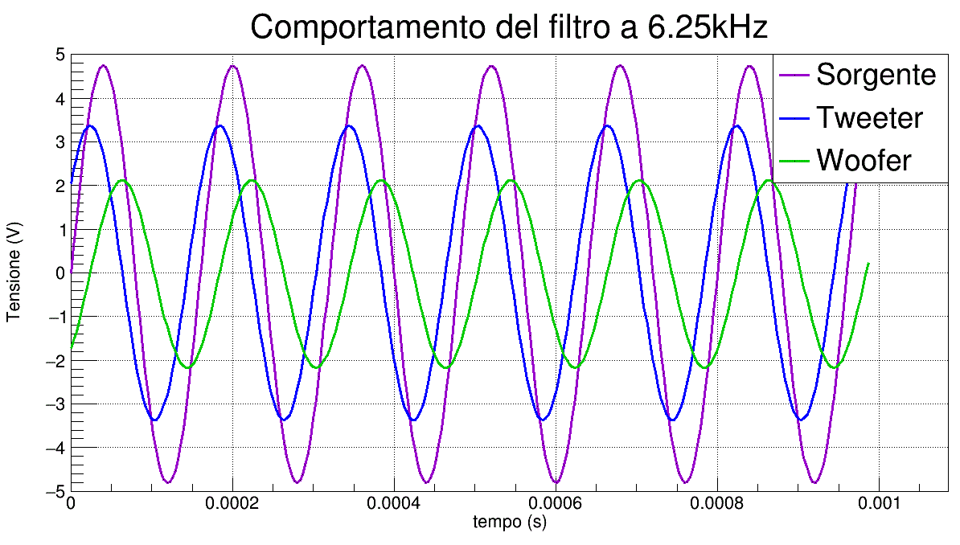
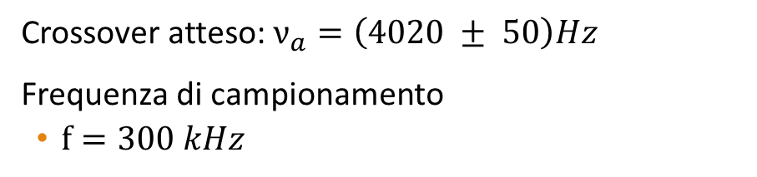
Analisi preliminare
Crossover atteso: $ν_{a}=\left(4020 ± 50\right)Hz$
Frequenza di campionamento
$f=300 kHz$

Slide 4

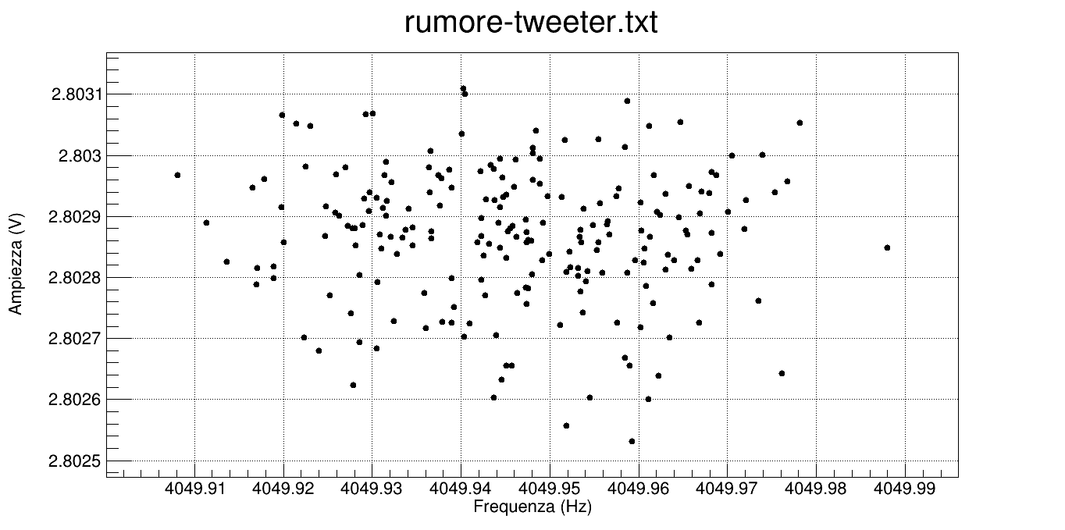
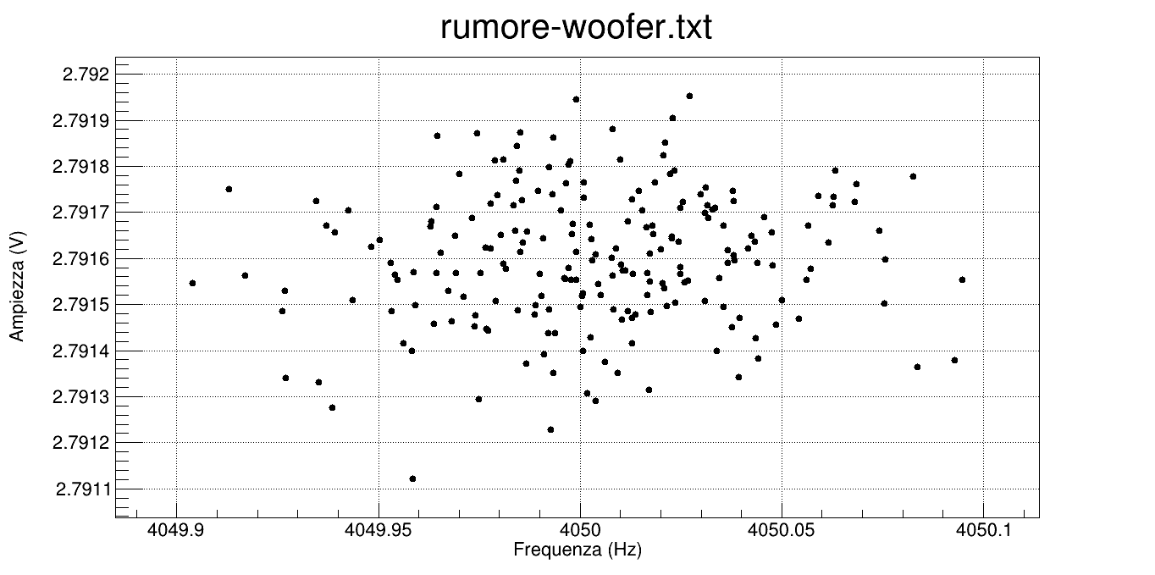
ANALISI TENSIONE: RANGE RISTRETTO
Rumore preso sia sul woofer che sul tweeter:
Abbiamo alimentato il circuito con una frequenza costante vicino a quella di crossover e analizzato con labview l’ampiezza in funzione della frequenza.
Le oscillazioni sulla frequenza sono state trascurate.

Slide 5
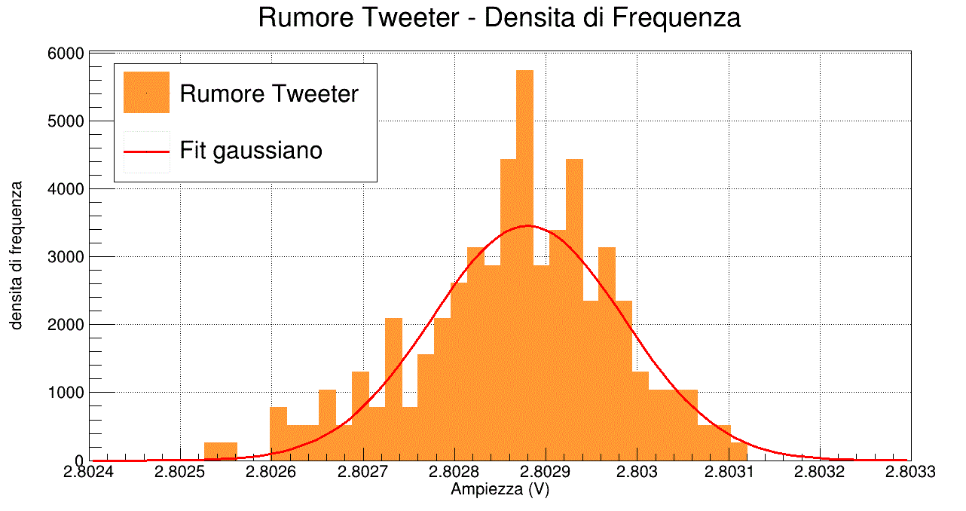
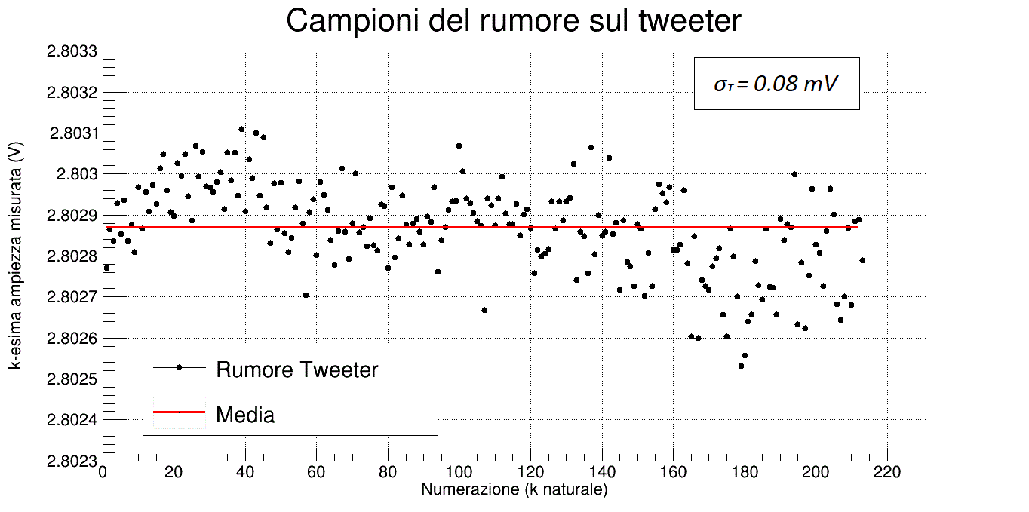
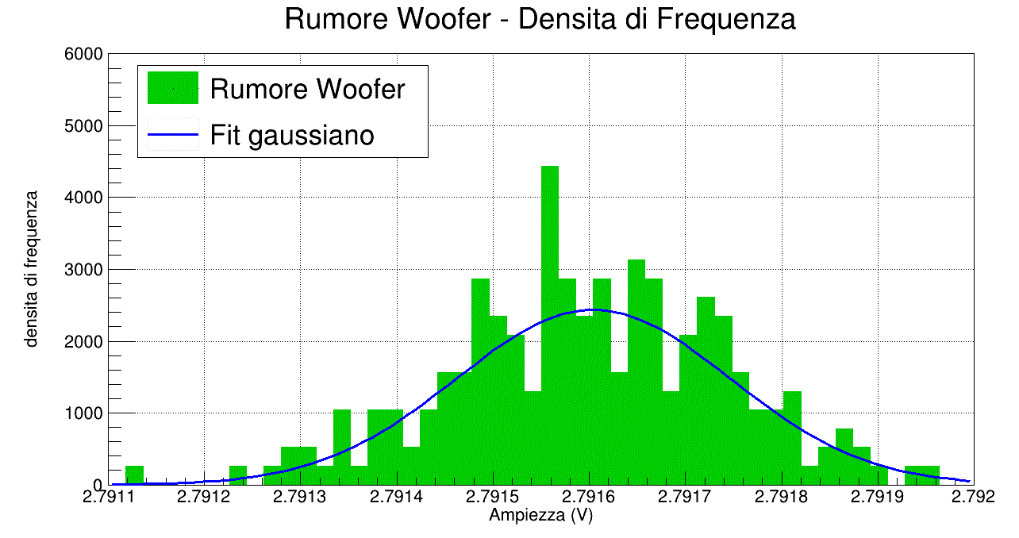
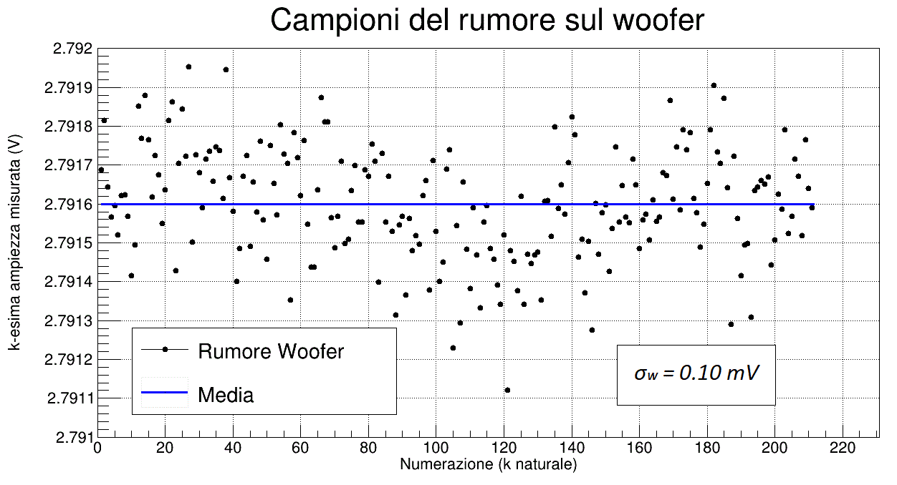

Slide 6
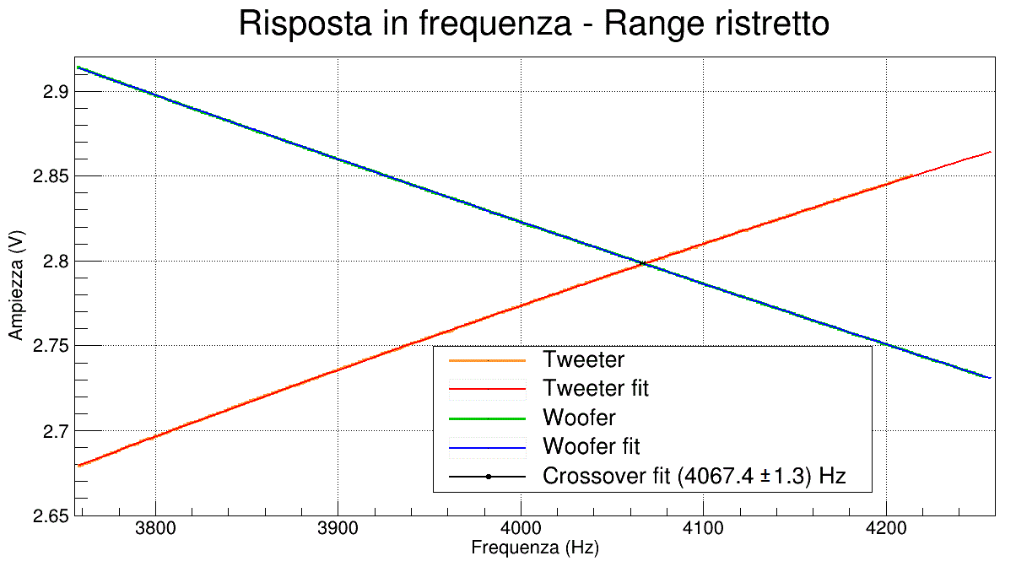
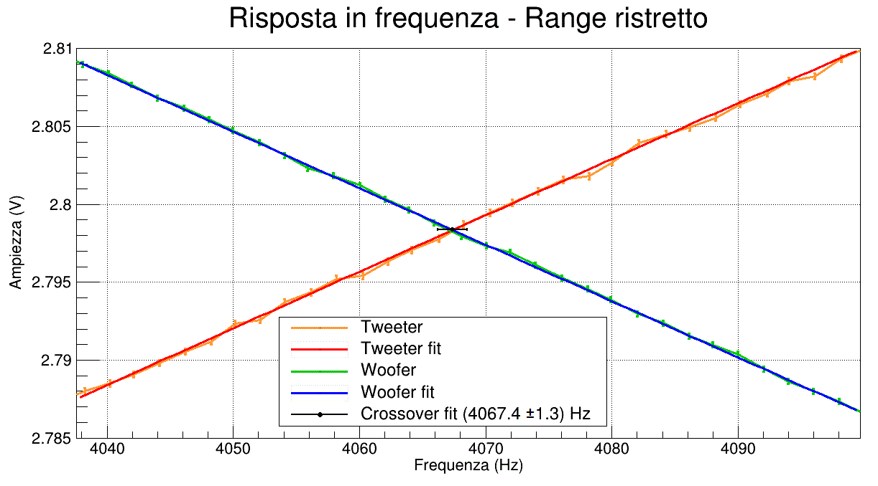
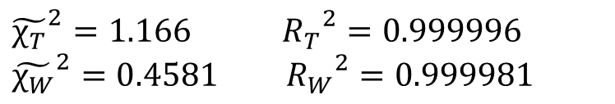
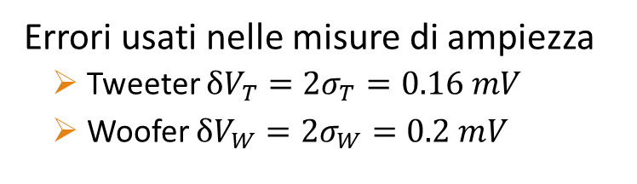
Fit parabolici su woofer e tweeter
Errori usati nelle misure di ampiezza
Tweeter $δV_{T}=2σ_{T}=0.16 mV$
Woofer $δV_{W}=2σ_{W}=0.2 mV$
$${\tilde{χ_{T}}}^{2}=1.166 {R_{T}}^{2}=0.999996$$
$${\tilde{χ_{W}}}^{2}=0.4581 {R_{W}}^{2}=0.999981$$

